Slide 1
JAVA 应用开发详解
数组与方法
—— 方法的声明及使用

Slide 2
目标
掌握方法的作用、定义格式
掌握方法重载的概念及使用
可以使用return结束一个方法
掌握方法的递归调用

Slide 3
方法的定义
方法就是一段可重复调用的代码段，例如：有某段长度约100行的代码，要在多个地方使用此段代码，如果在各个地方都重复编写此部分代码的话，则肯定会比较麻烦，而且此部分代码如果修改的话也比较困难，所以此时可以将此部分代码定义成一个方法，以供程序反复调用。
方法的定义格式：
  public static 返回值类型 方法名称（类型 参数1，类型 参数2，…）{
  方法的主体
  程序语句 ；
  [return 表达式]；
  }
  在本节中定义的方法，因为其可以直接使用主方法（main()）调用，所以将方法声明处加上了public static两个关键字
方法的主体

Slide 4
定义一个方法，在主方法中进行调用
public class MethodDemo01 { public static void main(String[] args) { printInfo() ; // 调用printInfo()方法 printInfo() ; // 调用printInfo()方法 printInfo() ; // 调用printInfo()方法 System.out.println("Hello World!") ; } // 此处由于此方法是由main方法直接调用所以一定要加上public static public static void printInfo() { // 此处方法没有返回值 char c[] = {'H','e','l','l','o', ',','L','X','H'}; // 定义一个字符数组 for (int x = 0; x < c.length; x++) { // 循环输出 System.out.print(c[x]) ; } System.out.println("") ; // 换行 } }

Slide 5
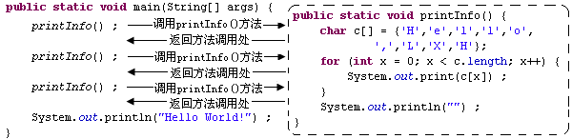
printInfo()方法执行流程图
当调用printInfo()方法的时候，程序就会跳转到printInfo()方法中执行，当printInfo()方法全部执行完之后就会返回调用处向下继续执行

Slide 6
注意：方法命名规范要求
定义类的时候，类的命名规范是：“全部单词的首字母必须大写”。那么在定义方法的时候也是有命名规范要求的：“第一个单词的首字母小写，之后每个单词的首字母大写”，那么这就是方法的命名规范，之前的printInfo()方法也是按此规范定义的。这一点希望读者在日后的开发中一定要养成好的习惯。

Slide 7
有返回值的方法
public class MethodDemo02 { public static void main(String[] args) { int one = addOne(10, 20); // 调用整数的加法操作 float two = addTwo(10.3f, 13.3f); // 调用浮点数的加法操作 System.out.println("addOne的计算结果：" + one) ; System.out.println("addTwo的计算结果：" + two) ; } // 定义方法，完成两个整数的加法操作，方法返回一个int型数据 public static int addOne(int x, int y) { int temp = 0; // temp为局部变量，只在此方法中有效 temp = x + y; // 执行加法计算 return temp; // 返回计算结果 } // 定义方法，完成两个浮点数的加法操作，方法返回一个float型数据 public static float addTwo(float x, float y) { float temp = 0; // temp为局部变量，只在此方法中有效 temp = x + y; // 执行加法计算 return temp; // 返回计算结果 } }

Slide 8
方法的重载
方法的重载就是方法名称相同，但参数的类型和参数的个数不同，通过传递参数的个数及类型不同以完成不同功能的方法调用。

Slide 9
验证方法的重载
public class MethodDemo03 { public static void main(String[] args) { int one = add(10, 20); // 调用有两个参数的整型加法 int two = add(10, 20, 30); // 调用有三个参数的整型加法 float three = add(10.3f, 13.3f); // 调用有两个参数的浮点型加法 System.out.println("add(int x, int y)的计算结果：" + one) ; System.out.println("add(int x, int y, int z)的计算结果：" + two); System.out.println("add(float x, float y)的计算结果：" + three); } public static int add(int x, int y) { // 定义add方法，完成两个整数相加 int temp = 0; // 定义局部变量 temp = x + y; // 执行加法计算 return temp; // 返回计算结果 } public static int add(int x, int y, int z) { // 定义add方法，完成三个整数相加 int temp = 0; // 定义局部变量 temp = x + y + z; // 执行加法操作 return temp; // 返回计算结果 } public static float add(float x, float y) { // 定义add方法，完成两个浮点数相加 float temp = 0; // 定义局部变量 temp = x + y; // 执行加法操作 return temp; // 返回计算结果 } }

Slide 10
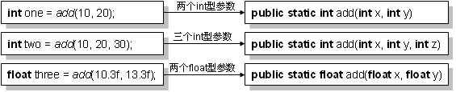
方法重载的调用
从程序中可以发现add()方法被重载了三次，而且每次重载时的参数类型或个数都有不同，所以在调用的时候，会根据参数的类型和个数自动进行区分。

Slide 11
提示：System.out.println()方法也属于重载方法
对于屏幕打印语句：System.out.print()方法来说可以打印任何的数据：
  System.out.println(3); // 输出整数
  System.out.println(33.3); // 输出浮点数
  System.out.println('3'); // 输出字符
  System.out.println(true); // 输出布尔型
  System.out.println(3 + 3); // 输出计算结果

Slide 12
重载的注意事项
方法的重载一定只是在参数上的类型或个数不同，而下面的代码根本不叫方法重载：
public static float add(int x, int y) {// 返回float型，但参数类型及个数一致 float temp = 0; temp = x + y; return temp; } public static int add(int x, int y) {// 返回int型，但参数类型及个数一致 int temp = 0; temp = x + y; return temp; }

Slide 13
使用return结束一个方法
在java的方法定义中，可以使用return语句直接结束方法，如下所示。
public class MethodDemo05 { public static void [] args) { System.out.println main(String("1、调用fun()方法之前。") ; fun(10) ; // 调用fun()方法 System.out.println("2、调用fun()方法之后。") ; } public static void fun(int x) { System.out.println("3、进入fun()方法。") ; if(x==10){ return ; // 结束方法，返回被调用处 } System.out.println("4、正常执行完fun()方法。") ; } }

Slide 14
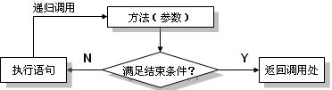
方法的递归调用
递归调用是一种特殊的调用形式，是方法自己调用自己

Slide 15
递归调用 —— 数字的累加操作
public class MethodDemo06 { public static void main(String args[]) { System.out.println("计算结果：" + sum(100)); // 调用操作 } public static int sum(int num) { // 定义方法用于求和操作 if (num == 1) { // 判断是否是加到了最后一个数 return 1; } else { return num + sum(num - 1); // 递归调用 } } }

